Slide 1

АДАПТАЦИЯ МИРОВОЙ НЕФТЕПЕРЕРАБАТЫВАЮЩЕЙ ПРОМЫШЛЕННОСТИ К МЕНЯЮЩЕМУСЯ СЫРЬЮ
Капустин Никита Олегович
Институт энергетических исследований РАН
Москва 13 февраля 2018

Slide 2

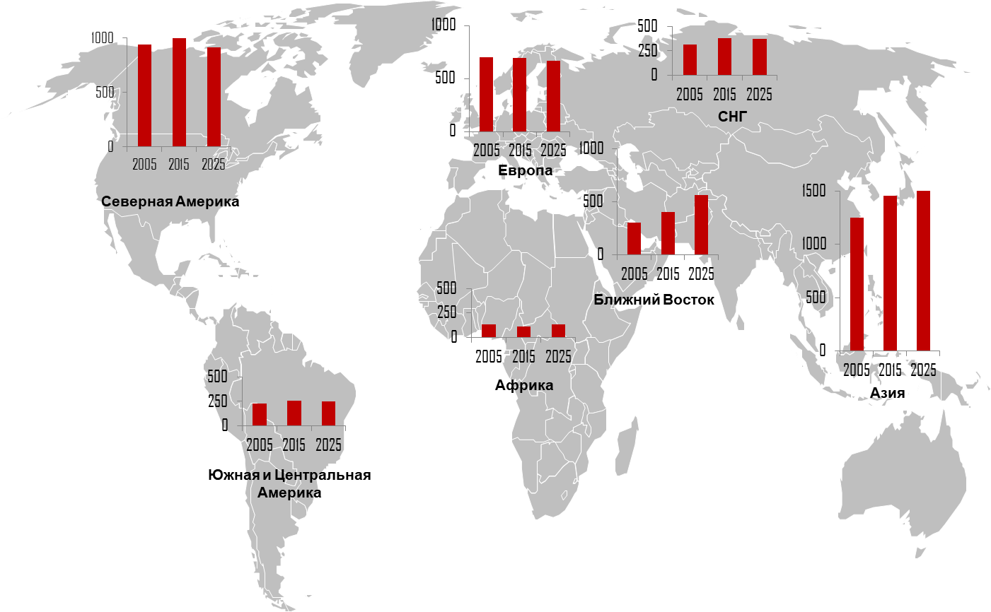
Перспективы мировой нефтепереработки до 2025 года
Источник: ИНЭИ РАН

Slide 3
Основные вызовы для мировой нефтепереработки
Стагнирующий спрос в развитых странах и межтопливная конкуренция
Ужесточение требований к качеству топлив
Вымещение высокосернистых и тяжелых нефтепродуктов
и…

Slide 4
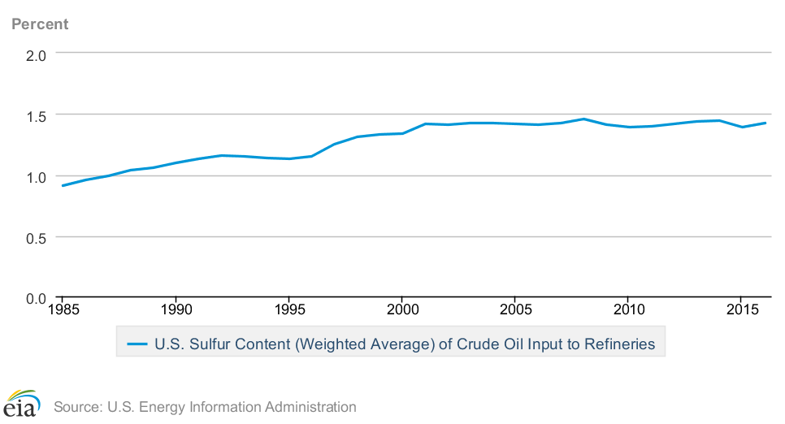
…ухудшающееся качество сырья
Среднее содержание серы в нефти, перерабатываемой в США

Slide 5
Все большую важность приобретают вторичные процессы переработки
Совокупный прирост вторичных мощностей по регионам мира за период с 2017 по 2022 год
 | Конверсионные | Гидрооблагораживающие | Октаноповышающие
США и Канада | 0 | 15 | 0
Латинская Америка | 5 | 25 | 5
Африка | 10 | 20 | 10
Европа | 15 | 5 | 0
Россия и Прикаспийский регион | 25 | 35 | 5
Ближний Восток | 30 | 119 | 30
Китай | 44 | 54 | 20
Прочая Азия | 25 | 49 | 10
Всего | 158 | 326 | 84
Источник: Organization of the Petroleum Exporting Countries. 2017 OPEC World Oil Outlook.

Slide 6
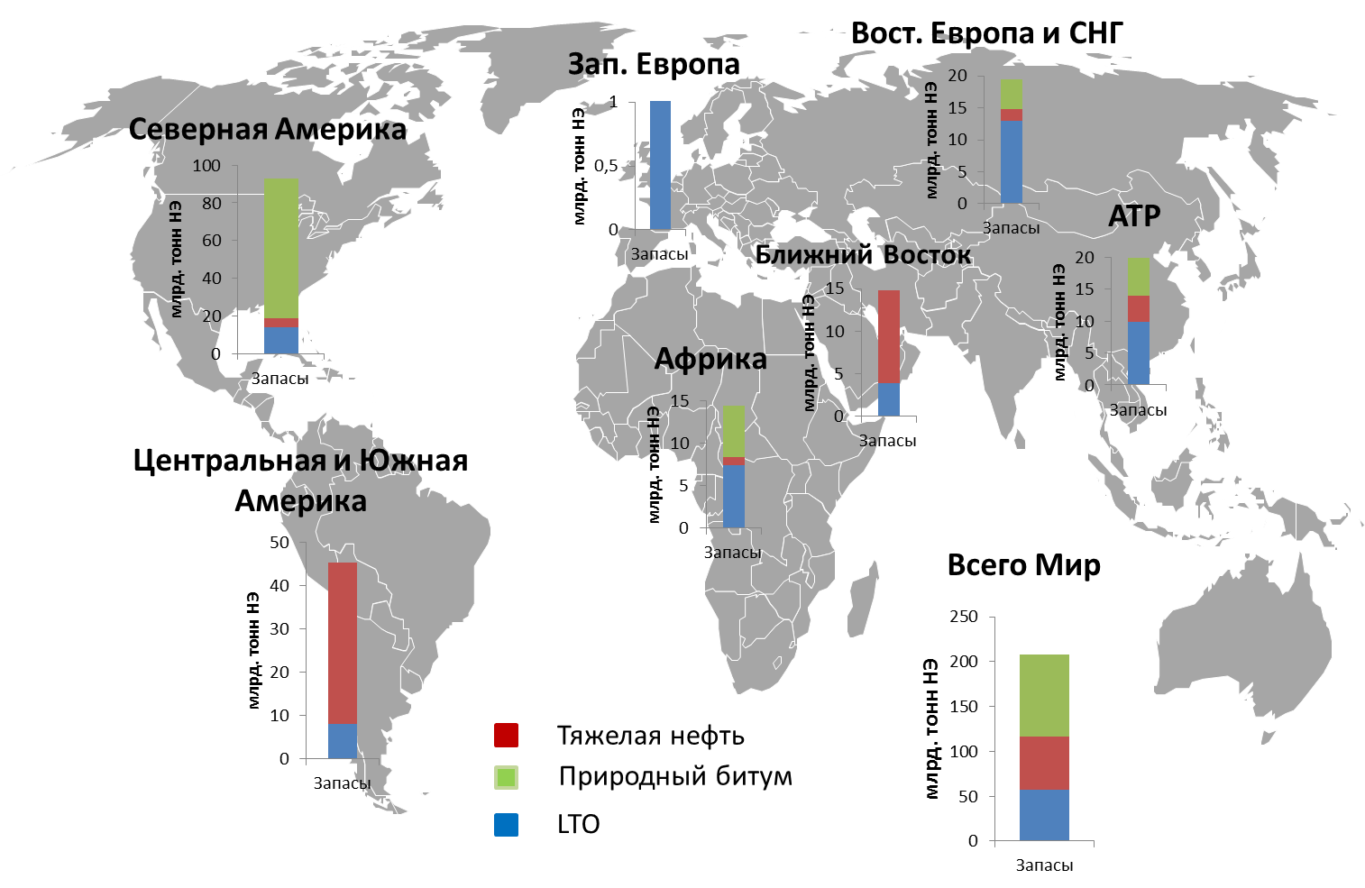
Сырьевые перспективы мировой нефтяной промышленности…
Ресурсная база нетрадиционной нефти
Источник: EIA. World Shale Resource Assessments; USGS. Heavy Oil and Natural Bitumen—Strategic Petroleum Resources.

Slide 7
…и их особенности
Сравнение товарных характеристик традиционных и нетрадиционных нефтей
 |  | Сланцевая нефть (LTO) |  | Традиционная нефть |  |  | Тяжелая нефть
 |  | Усреднённый Eagle Ford | Bakken | WTI | Brent | Arabian Light | WCS (Канада) | Merey (Венесуэла)
Плотность | API | 47 | 42 | 40 | 39 | 33 | 20 | 16
 | кг/м³ | 790,7 | 813,6 | 823,1 | 827,9 | 858,2 | 932,0 | 957,3
Сернистость, % |  | 0,11 | 0,2 | 0,33 | 0,36 | 2 | 3,2 | 2,5
Источник: Прогноз развития энергетики мира и России, ИНЭИ РАН, АЦ при правительстве РФ, Москва, 2016

Slide 8
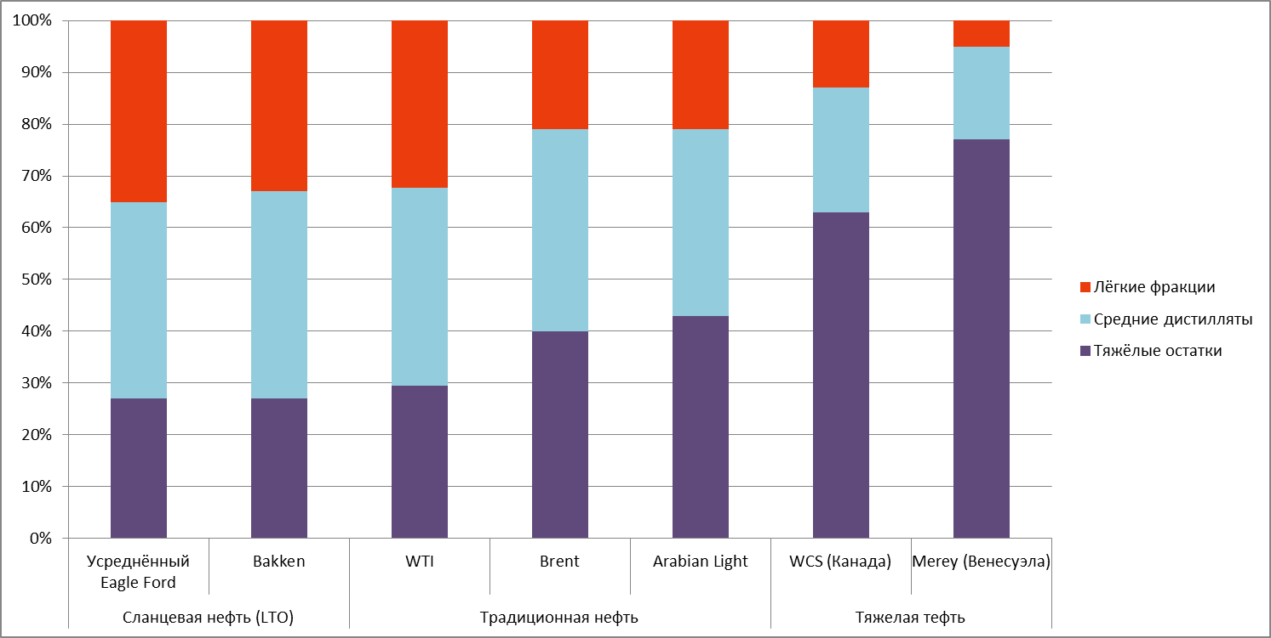
Фракционный состав так же значительно разнится
Сравнение фракционного состава новых и традиционных нефтей
Источник: Прогноз развития энергетики мира и России, ИНЭИ РАН, АЦ при правительстве РФ, Москва, 2016

Slide 9
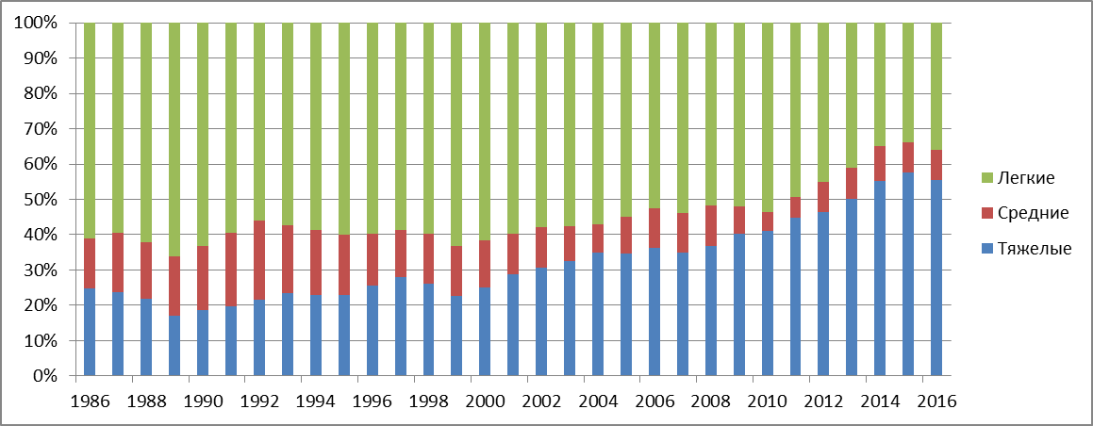
Нетрадиционная нефть уже оказывает влияние на региональные рынки
Парадоксально, высококомплексные НПЗ США оказываются не заинтересованы в добываемой в стране легкой нефти…
Структура импорта нефтей в США
Источник: US Energy Information Administration

Slide 10
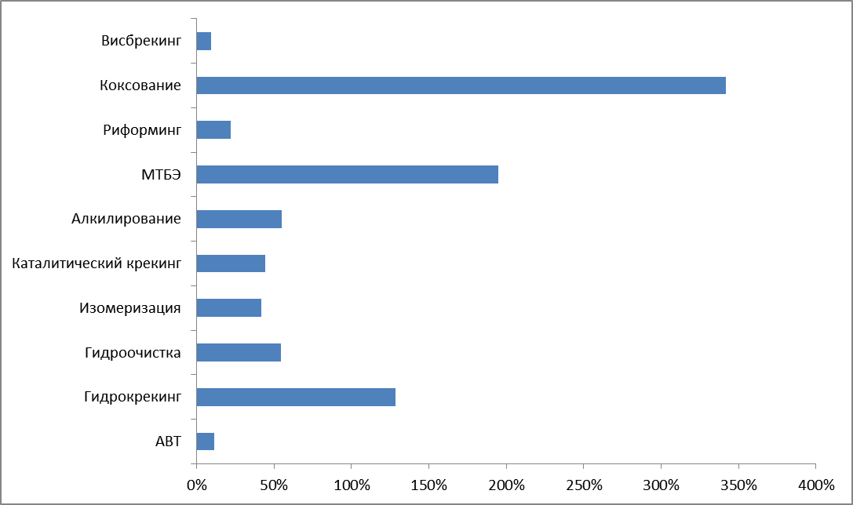
Модернизация в России…
Прирост мощностей вторичных процессов нефтепереработки в 2015 - 2025 годы к 2015 году
Источник: ИНЭИ РАН

Slide 11
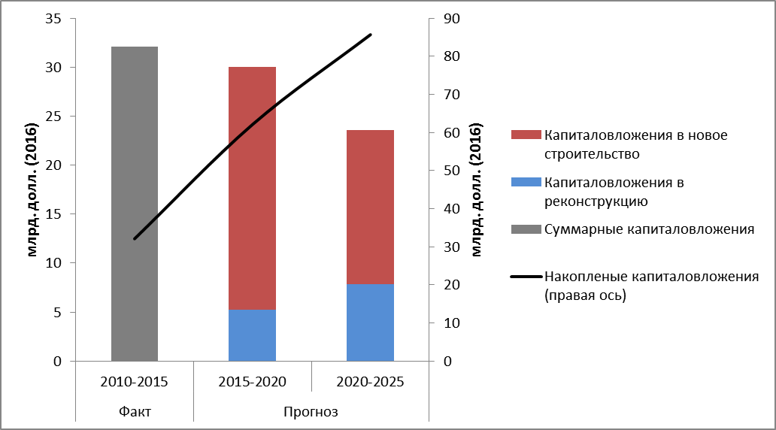
…и ее цена
Капиталовложения (левая ось) и накопленные капиталовложения (правая ось) в нефтепереработку в России
Источник: ИНЭИ РАН

Slide 12
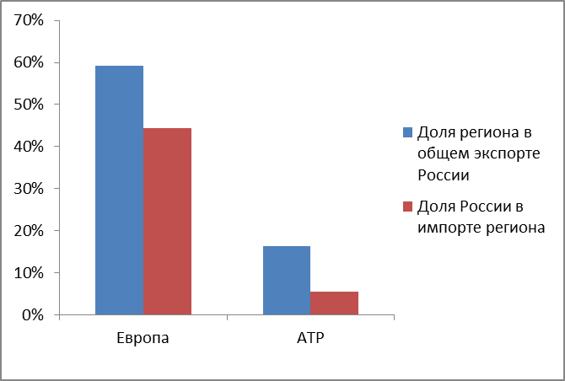
Экспортные ниши Российской НПП
Доли ключевых направлений экспорта Российских нефтепродуктов и рыночные ниши России в 2016
Источник: British Petroleum Company. BP Statistical Review of World Energy 2017. London: British Petroleum Co, 2017.

Slide 13
Капустин Никита Олегович
е-mail: nikita.kapustin@mail.ru
Спасибо за внимание!
Институт Энергетических Исследований (ИНЭИ РАН)
Notes:
VFYNBRJH1794

